Slide 1
ANNEXE · LE PAPIER
Les fiches de l'élève
Une fiche par séance, format lettre, en noir et blanc — 1 264 fiches. Elles s'impriment sur la photocopieuse de l'école, elles se rangent dans un cartable, et elles ne demandent aucun appareil.
5 minutes · francis · présentation
Notes:
Annexe. Elle sert surtout devant une direction qui doute que le numérique convienne à son public : la réponse est qu'on n'a jamais retiré le papier.

Slide 2
LA RÈGLE QUI TIENT TOUT
Une séance, c'est une fiche pour l'élève et un diaporama pour vous.
Les deux sortent du même fichier de contenu. Corriger une règle la corrige des deux côtés : il n'existe pas de version à jour et de version oubliée.
A3 · francis · présentation
2
Notes:
C'est la même diapositive que dans P1. La répéter est voulu : c'est la seule idée que la salle doit emporter des deux.

Slide 3
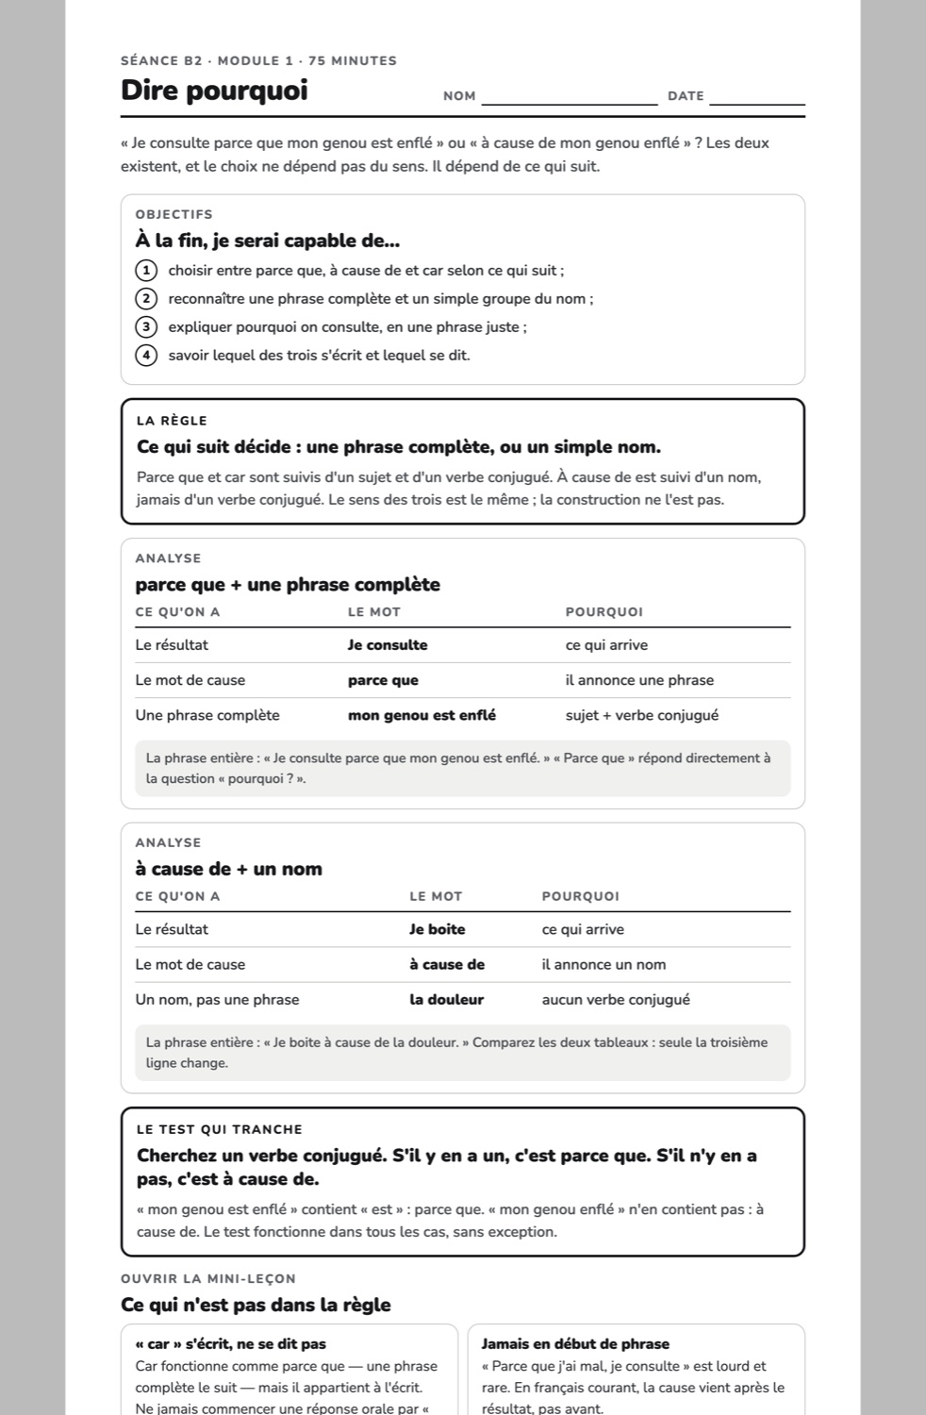
UNE SÉANCE
La fiche que l'élève reçoit
Nom, date, l'objectif de la séance, les exercices. Noir et blanc : la hiérarchie passe par la graisse et les filets, jamais par la couleur.
A3 · francis · présentation
3
Notes:
Le noir et blanc n'est pas une économie de style : c'est la seule façon qu'une fiche sorte juste d'une photocopieuse d'école.

Slide 4
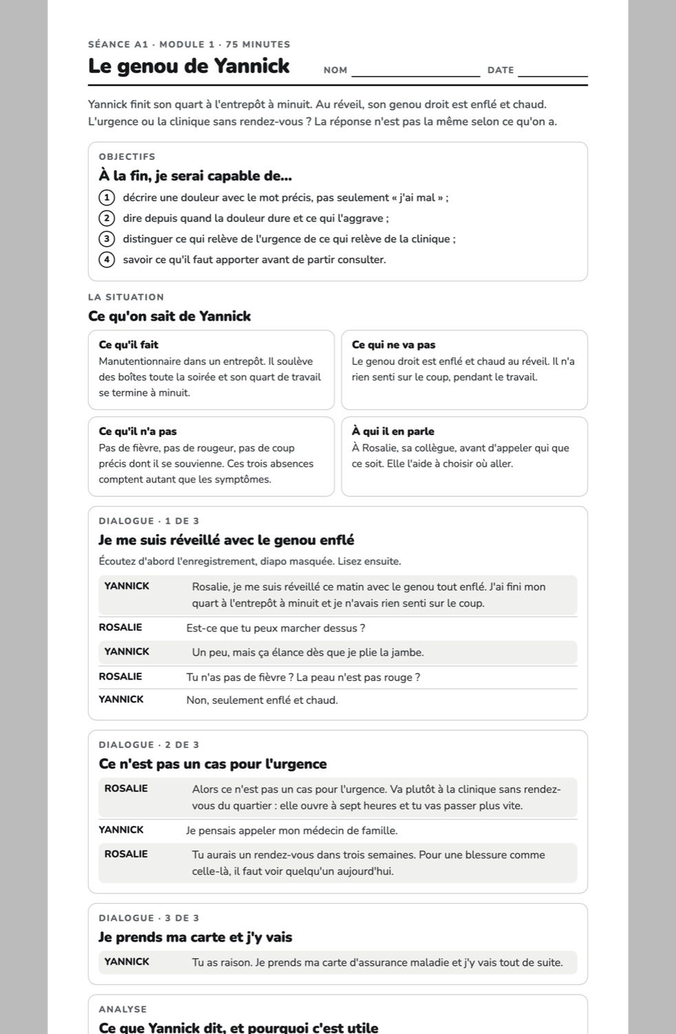
UNE SÉANCE
Le dialogue, écrit
Ce que l'élève a entendu dans le module, il le retrouve écrit. Il peut le relire chez lui sans rouvrir un écran.
A3 · francis · présentation
4
Notes:
Point à faire : l'audio est dans le module, le texte est sur la fiche. Un élève sans données mobiles travaille quand même.

Slide 5
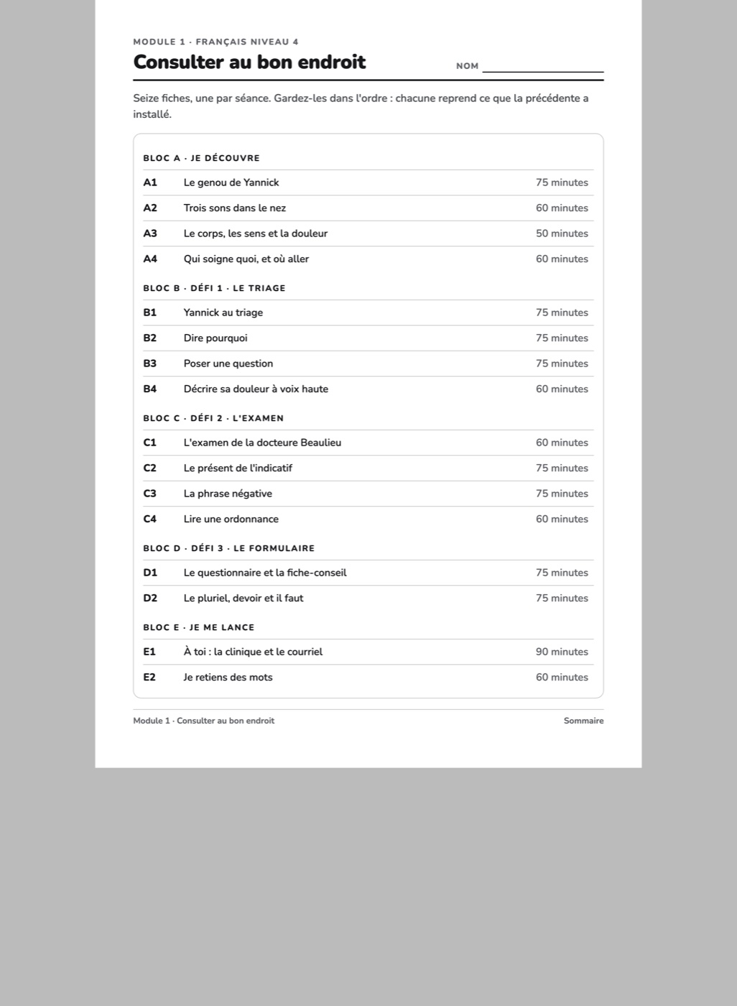
UN MODULE
Le sommaire de ses séances
Les seize séances d'un module en une page. C'est ce que l'enseignant imprime en premier, pour savoir où il va.
A3 · francis · présentation
5
Notes:
Seize séances par module aux niveaux 3 à 8 ; huit aux niveaux 1 et 2. Le dire seulement si on le demande.

Slide 6

TOUTES ENSEMBLE
Le manuel de l'élève
Les 288 séances d'un niveau reliées en un manuel, avec sa table des matières. Il se fabrique en une commande.
A3 · francis · présentation
6
Notes:
C'est le document qui impressionne le plus en salle, et c'est le moins cher à produire : il est assemblé à partir des fiches qui existent déjà.

Slide 7
CE QUE LE PAPIER PERMET
Quatre situations, toutes réelles
Un élève sans appareil
Une panne de réseau
Il fait la séance sur sa fiche, et rattrape l'écoute en classe. Rien ne l'exclut du cours.
La séance se donne quand même : l'enseignant a son diaporama, l'élève a sa fiche.
Un cartable qui reste
Une correction à la main
À la fin du niveau, l'élève repart avec un manuel. C'est ce qu'il montre chez lui.
L'enseignant qui préfère corriger sur papier le peut. Le module n'oblige personne.
A3 · francis · présentation
7
Notes:
Ces quatre-là viennent de vraies objections. Ne pas les inventer en salle : les lire.

Slide 8
BILLET DE SORTIE
Le papier n'est pas la version dégradée du cours. C'est la moitié qui reste quand tout le reste tombe.
1 264 fiches, une par séance.
Le document « Les fiches de l'élève » tient sur neuf pages.
A3 · francis · présentation
A3 · francis · présentation
8
Notes:
Fermer là-dessus. C'est la phrase qui désamorce l'objection du tout-numérique.

